Slide 1
Les CLSC et l’éducateur spécialisé
Livre «La personne avant tout» Chapitre 2, pp 97 à 100

Slide 2
1 des 5 missions du CIUSSS
Rôle primordial dans le réseau;
Service de première ligne;
147 CLSC dans la province;

Slide 3
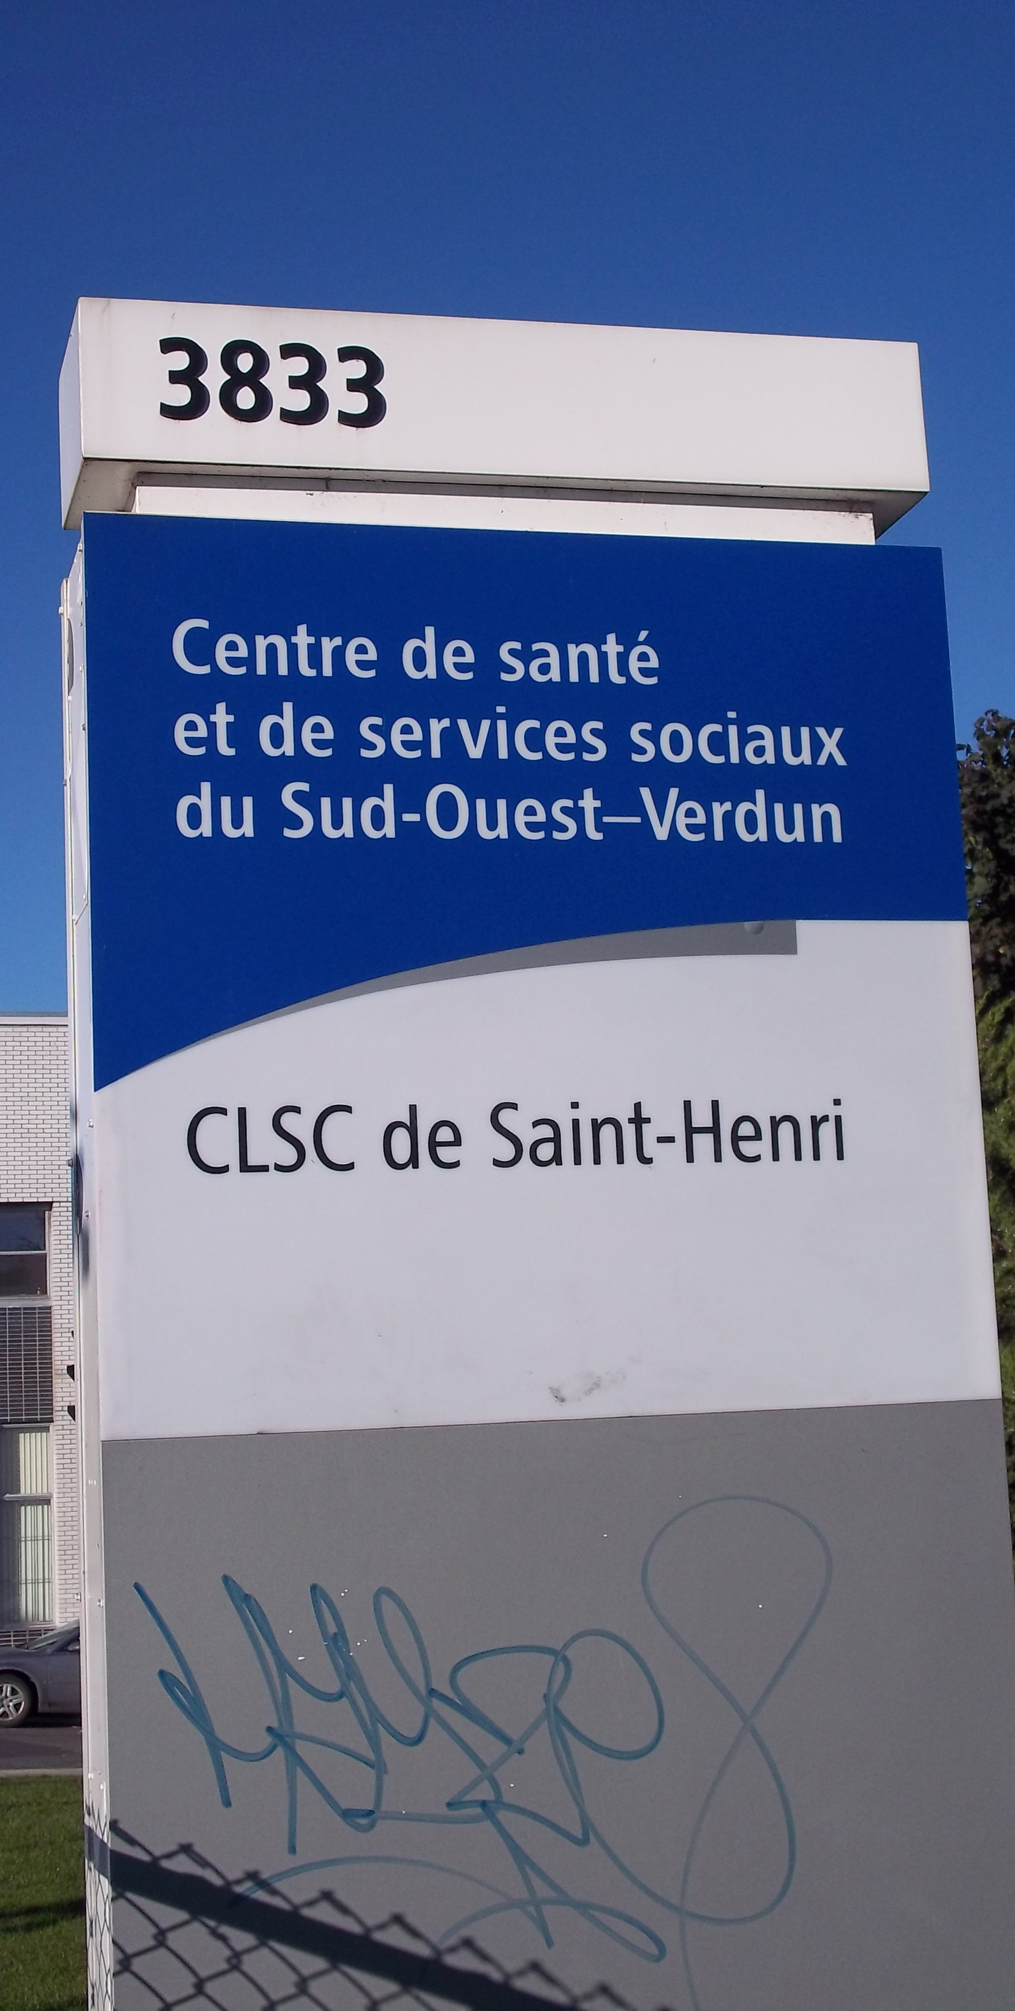
Centre local de service communautaire (CLSC)
«Offrir en première ligne des services de santé et de services sociaux courants et, à la population du territoire qu’il dessert, des services de santé et des services sociaux de nature préventive et curative, de réadaptation ou de réinsertion».
C’est un lieu physique où des intervenants du CIUSSS de divers programmes peuvent avoir leurs bureaux, (service de proximité)
Plusieurs intervenants se déplacent dans la communauté (écoles, CPE, domicile…)
Cette photo par Auteur inconnu est soumis à la licence CC BY-SA

Slide 4
Le mandat du CLSC
Améliorer l’état de santé et de bien-être des individus de la communauté;
Favorise l’autonomisation de sa clientèle;
Notes:
. Il propose l’organisation des services. Ceci est influencé par les ressources disponibles du gouvernement, le pouvoir en place, ainsi que les besoins de la population.

Slide 5
Services offerts https://www.ciusss-capitalenationale.gouv.qc.ca
Services de soins qui n’exigent pas de traitements ou de suivis spécialisés: consultation médicale non urgente, soins infirmiers, changement de pansement, vaccins, retirer points de suture, prélèvement sanguin, pilule du lendemain….
Services de soutien psychosocial de démarrage ou sans suivi soutenu spécialisé
Programmes adaptés à des clientèles spécifiques: Enfance-famille-jeunesse, santé mentale, clientèle adulte, et personnes ainées
Un exemple: les centres de jour pour ainés:

Slide 6
Les principales fonctions des éducateurs spécialisés
Soutenir l’autonomisation dans les AVQ et AVD dans le milieu de vie, scolaire ou de travail du client;
Accompagner le client et son réseau dans son projet de vie en collaboration avec l’équipe multi et interdisciplinaire, dans une approche CIP;
Faire des activités de prévention et de promotion de saines habitudes de vie et du développement des habiletés sociales (DHS);
Peut avoir à faire des activités d’adaptation, de réadaptation et de réinsertion sociale, selon le programme-services dans lequel il évolue;
Faire de la tenue de dossier rigoureuse;

Slide 7
Les principaux défis et enjeux
Nous ne sommes pas bien connu de nos collègues et des clients: bien comprendre votre rôle pour en faire la promotion!
Horaires atypiques, besoin d’une voiture;
Travail en complémentarité avec beaucoup de professionnels variés: savoir qui fait quoi;
Doit être très autonome et organisé: vous faites souvent vos horaires selon les disponibilités de vos clients
Vous entrez dans l’intimité des gens à domicile : être respectueux et sans jugement, tout en vous assurant de votre sécurité personnelle
Vous devez connaître les lois selon votre clientèle et les ressources pertinentes pour référencement au besoin.
Notes:
Dostie tableau 3.1 page 25 et Lemire Figure 2.1 page 49 pour compléter

Slide 8
En résumé…
Très autonome, le quotidien varie beaucoup;
Doit avoir une bonne capacité à planifier et structurer son horaire et une tenue de dossier impeccable;
Beaucoup de travail en collaboration avec collègues du CLSC, mais aussi des milieux partenaires

